Slide 1
Электронное портфолио
воспитателя НДОУ «Детский сад №15 ОАО «РЖД» Меркурьевой Ольги Викторовны
Кемь,
2013 г.

Slide 2
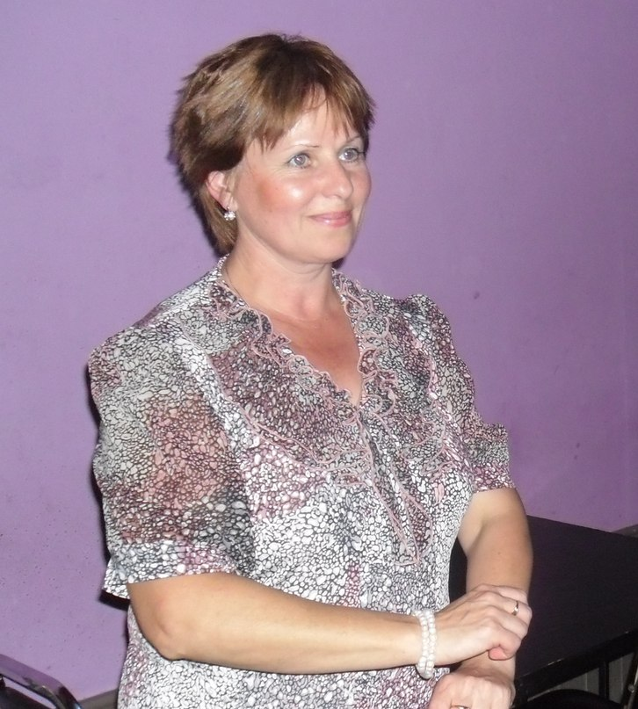
Общие сведения
Меркурьева Ольга Викторовна
Дата рождения: 08.03.1962 г.
Образование: средне-специальное
Место учебы: Петрозаводское Педагогическое училище №2
Год окончания: 1982
Специальность: воспитатель в дошкольных учреждениях
Педагогический стаж: 31 год
По итогам аттестации: в 2008 присвоена первая квалификационная категория
Сведения о повышении квалификации: город Петрозаводск (28.10 – 27.11.2013 год). Тема: «Современные образовательные технологии в ДОУ»

Slide 3
Мой жизненный девиз:
Покинут счастьем будет тот, Кого ребенком плохо воспитали. Побег зеленый выпрямить легко, Сухую ветвь один огонь исправит.

Slide 4
Мои педагогические принципы:
-Индивидуальный подход к каждому ребенку в процессе воспитания и обучения;
Видеть в ребенке в первую очередь личность;
Умеешь сам, научи другого;
Тесное взаимодействие с родителями ребенка;
Искренняя готовность принять чувства ребенка, даже если они отличаются от моих;
Полагаюсь на способность ребенка разбираться в своих чувствах.

Slide 5
Документ об образовании:

Slide 6
Тема самообразования: «ОБУЧЕНИЕ ГРАМОТЕ И ПОДГОТОВКА РУКИ К ПИСЬМУ ДЕТЕЙ ДОШКОЛЬНОГО ВОЗРАСТА»
ПРОБЛЕМА: Плохая сформированность звуковой стороны речи и фонематических процессов; малая готовность к звукобуквенному анализу и синтезу; низкий уровень развития общей и мелкой моторики у детей дошкольного возраста.
Обучение грамоте в детском саду - это целенаправленный, систематический процесс по подготовке к овладению письмом и чтением. Неправильный подход к обучению грамоте может привести к дополнительным проблемам обучения.
Обучение грамоте проводится со средней группы и продолжается в старшей и подготовительной группах на специально организованных занятиях по обучению грамоте.
Именно такая система обучения даёт наиболее высокие результаты в освоении детьми начальной грамоты.

Slide 7
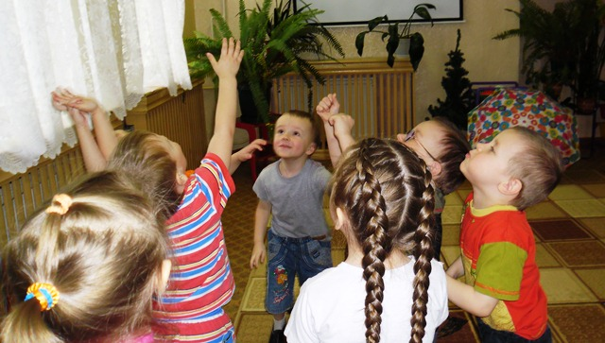
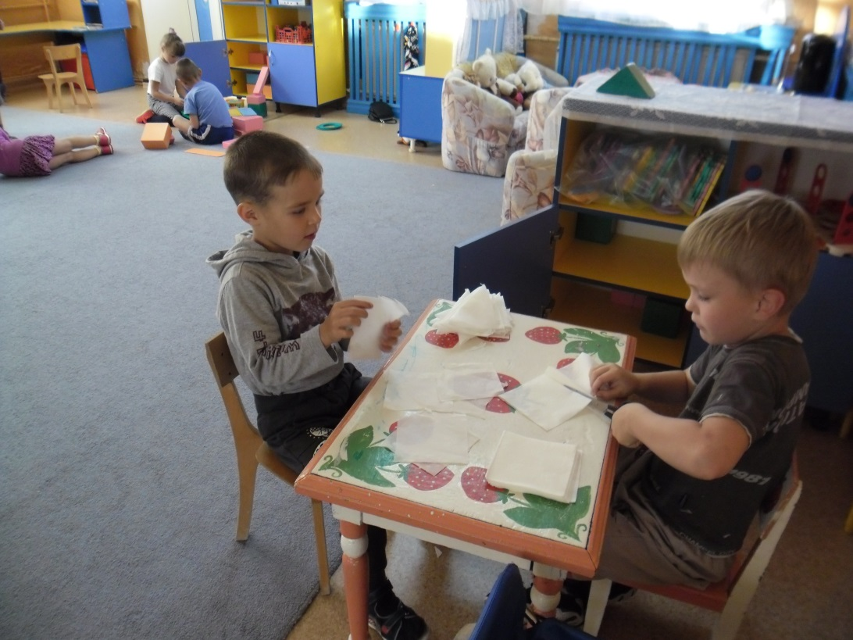
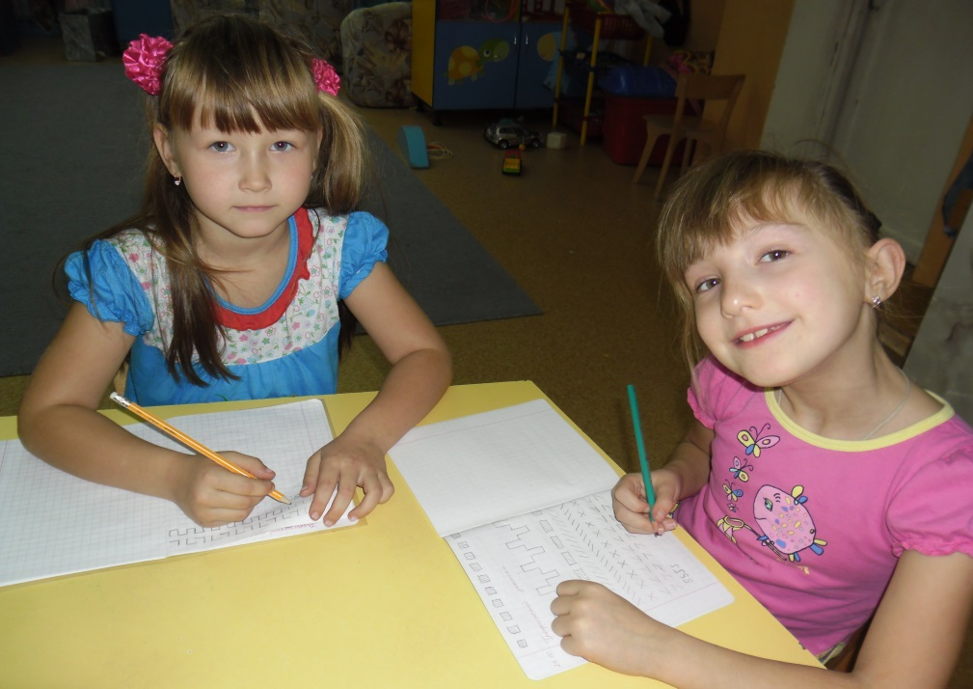

Slide 8
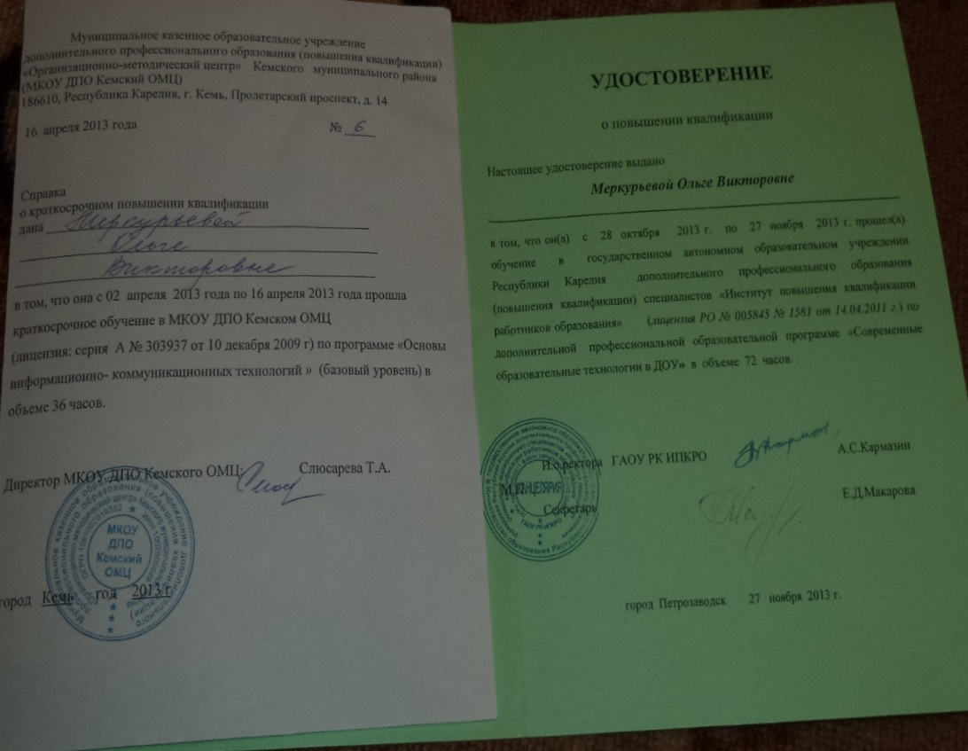
Повышение профессиональной компетентности на курсах
апрель 2013г.-краткосрочное обучение в МКОУ ДПО Кемском ОМЦ по программе «Основы информационно-коммуникативных технологий»
ноябрь 2013г.-прошла обучение в ГАОУ РК ИПКРО г.Петрозаводск по дополнительной программе «Современные образовательные технологии в ДОУ»

Slide 9
Участие в методических мероприятиях:
физкультурно-образовательный фестиваль «ДЕТИ РОССИИ ОБРАЗОВАНЫ и ЗДОРОВЫ» - «ДРОЗД»;
муниципальная педагогическая конференция «Региональный компонент содержания образования: нормативная база, опыт, творчество»;
научно-практическая конференция негосударственных дошкольных образовательных учреждений ОАО «РЖД»: «Внедрение эффективных технологий художественно-эстетического развития детей дошкольного возраста»
семинар –практикум «Психологическая помощь родителям в воспитании детей» (г. Санкт-Петербург)
научно-практическая конференция негосударственных дошкольных образовательных учреждений ОАО «РЖД»: «Внедрение эффективных технологий художественно-эстетического развития детей дошкольного возраста»

Slide 10
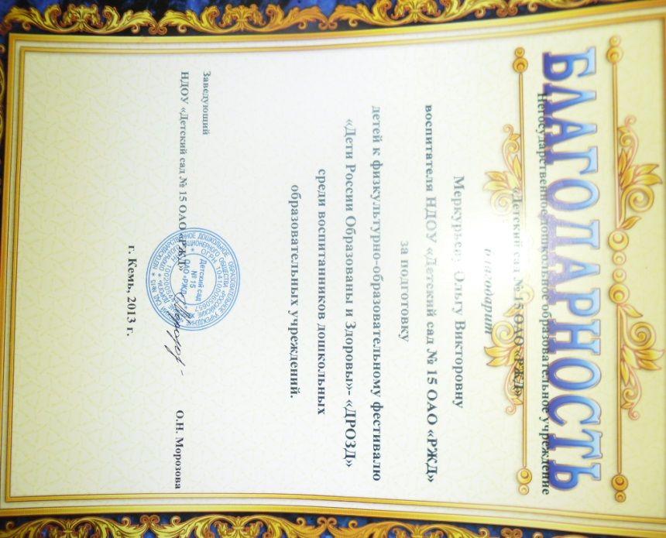
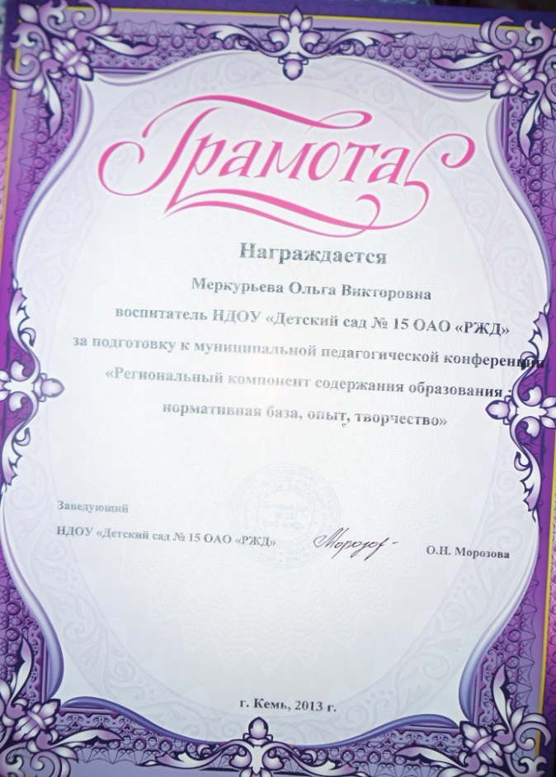
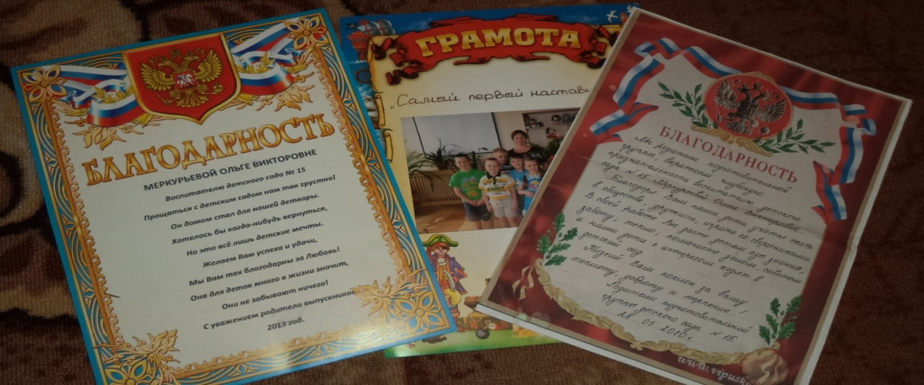
Награды:

Slide 11
